Slide 1

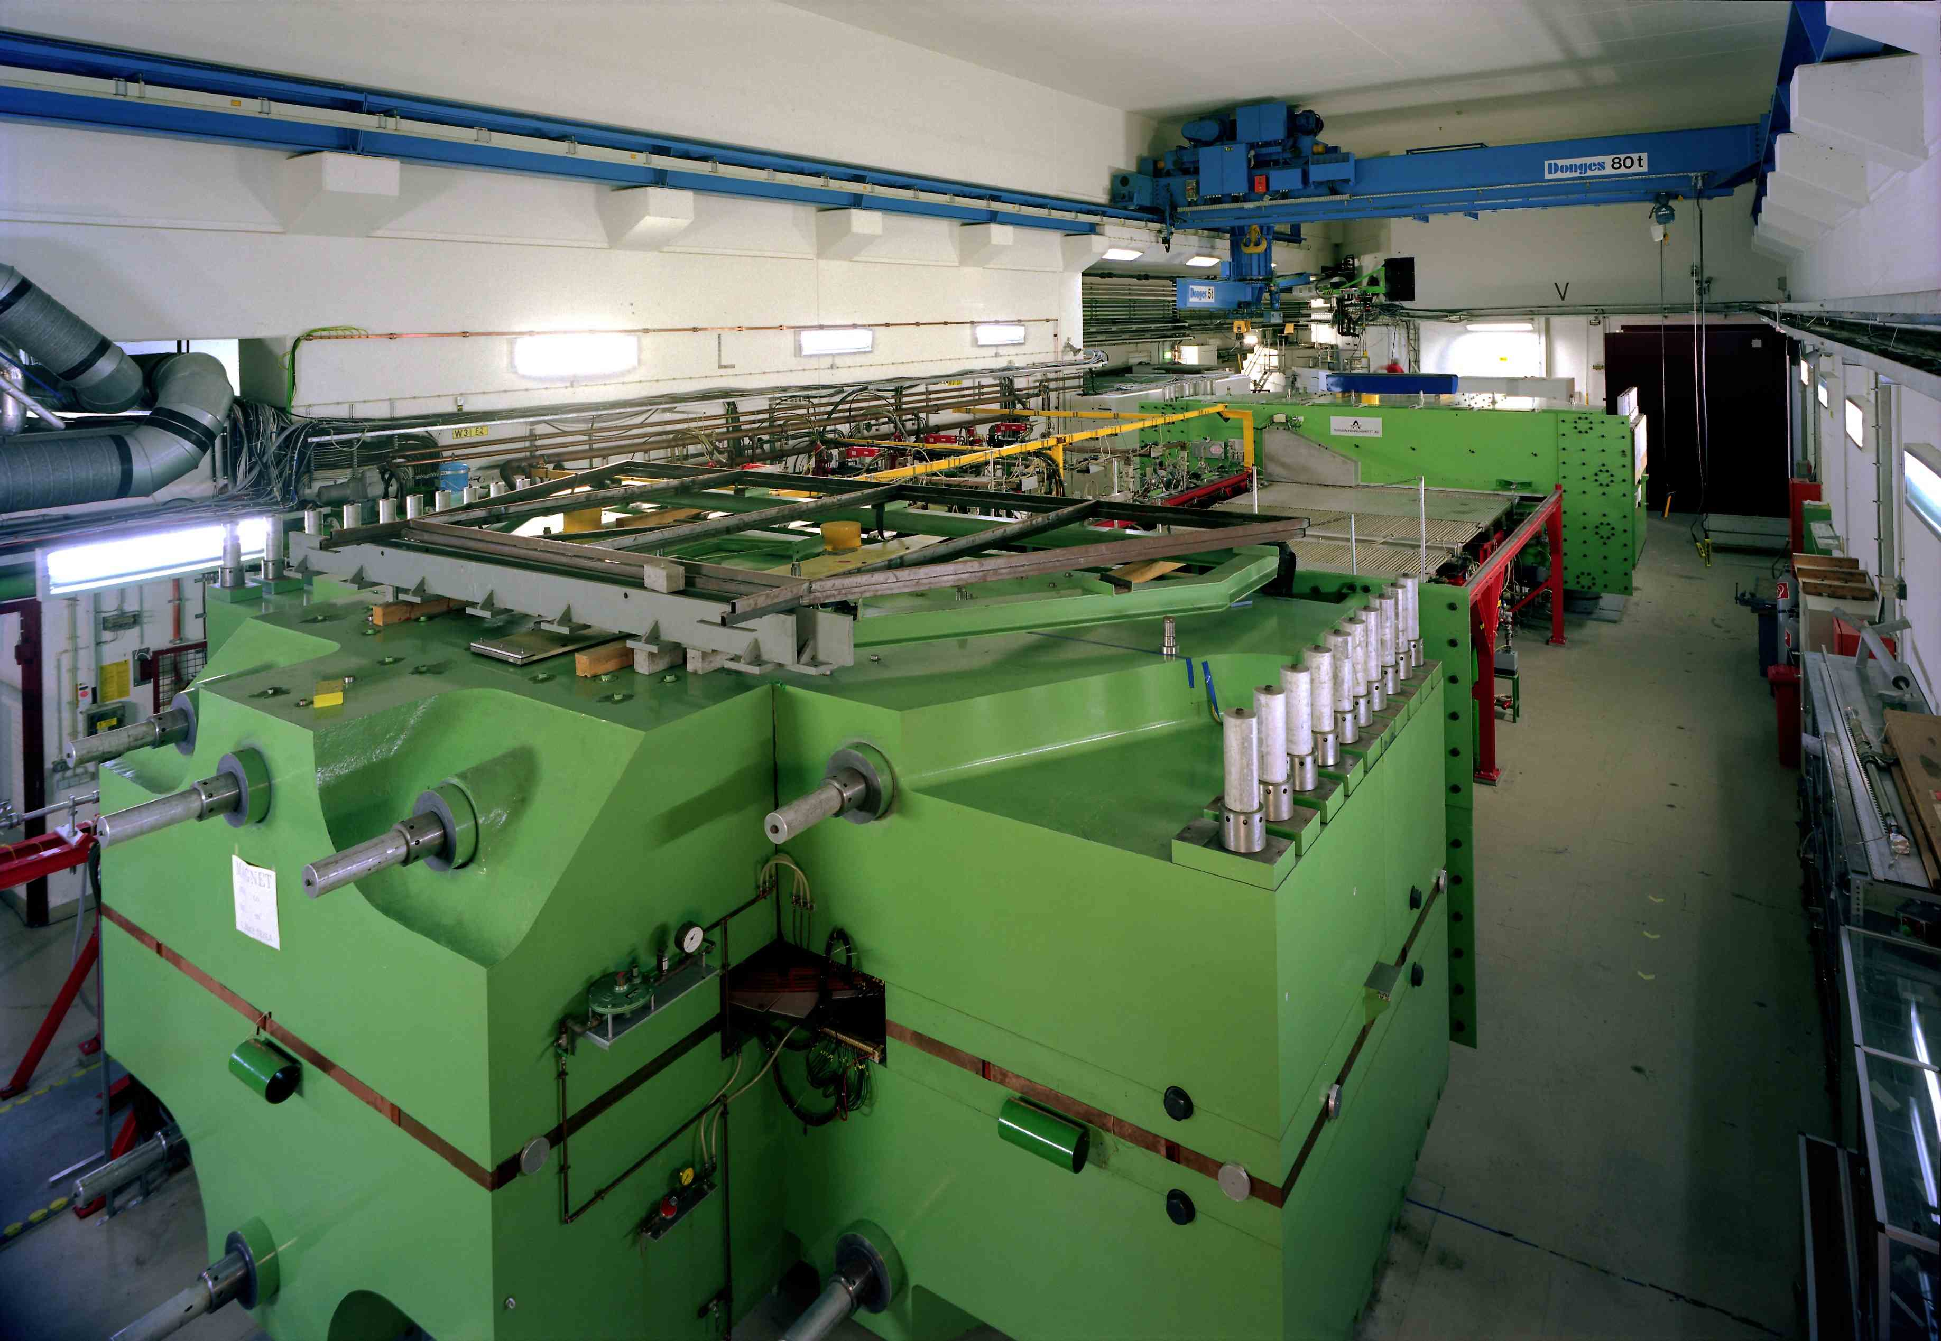
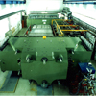
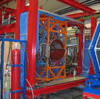
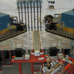
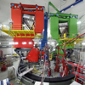




KHuK Jahrestagung
DPG Tagungshaus Bad Honnef
5. Dez 2015
Perspektiven für
MAMI & MESA*
(*): Mainz Energy-recovering Superconducting Accelerator
Kurt Aulenbacher
Institut für Kernphysik
Johannes Gutenberg-Universität Mainz

Slide 2

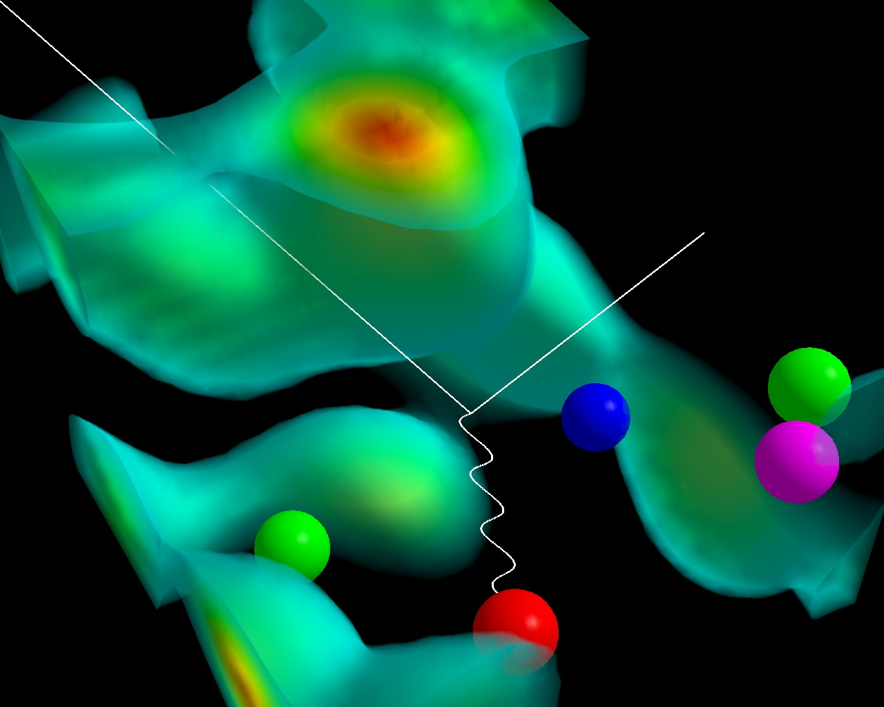

Die Niederenergie-Grenze des Standardmodells
Hadronenphysik (= Die Niederenergie-Grenze des Standardmodells)
spielt eine zentrale and verbindende Rolle in der Interpretation
von Messungen an der "precision frontier" des Standardmodells
Sin²(θ_{W})
(g-2)_{μ}
R_{E}
Protonradius
puzzle
Dunkles
Photon
Hadronen und Kerne
Quarks und Gluonen
gegründet 2012
2. FÖRDERPERIODE 2016-2019 bewilligt!
Starke Wechselwirkung
Hadronenphysik
Teilchen-/Atomphysik
Astro(teilchen)physik

Slide 3

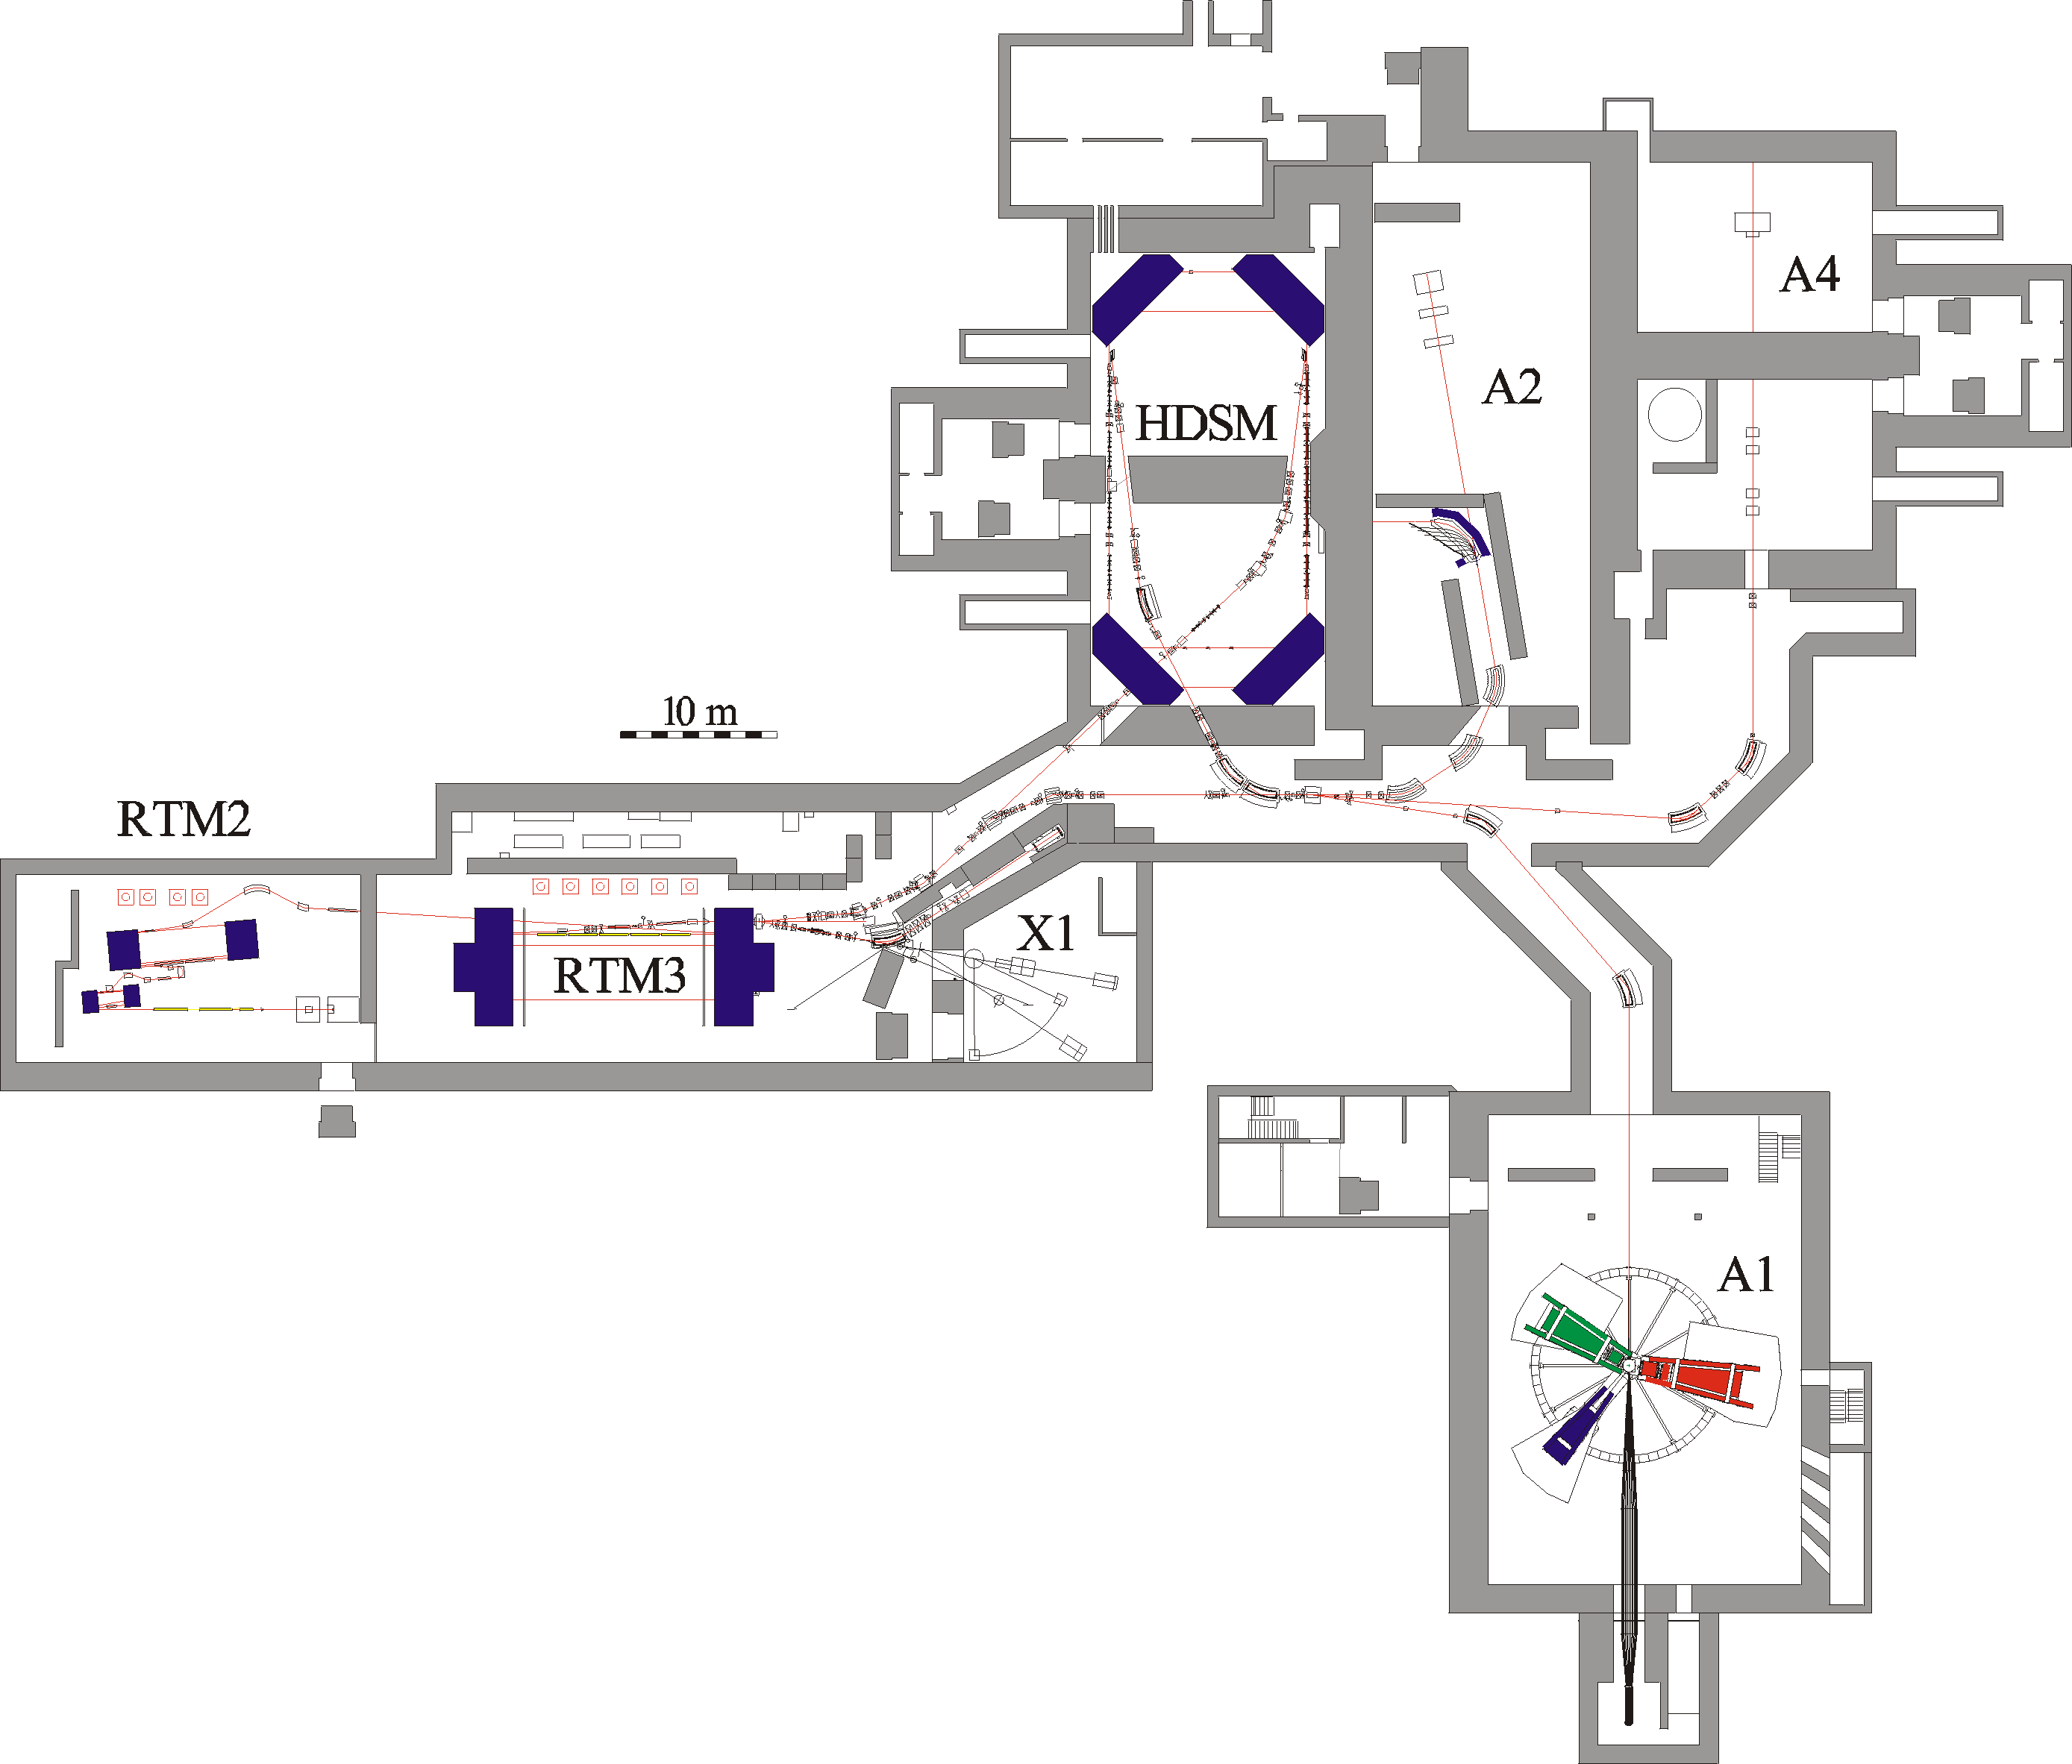
Der MAMI Beschleuniger
MAMI-C:
seit 2007 im Routinebetrieb
→ Strahlenergie E_{e}^{max} = 1.604 GeV
HOHE Intensität (max. 100 µA)
HOHE Auflösung (σ_{E}<0.100MeV)
HOHE Polarisation (ca. 80%)
HOHE Verfügbarkeit (>6000 h/Jahr)

Slide 4
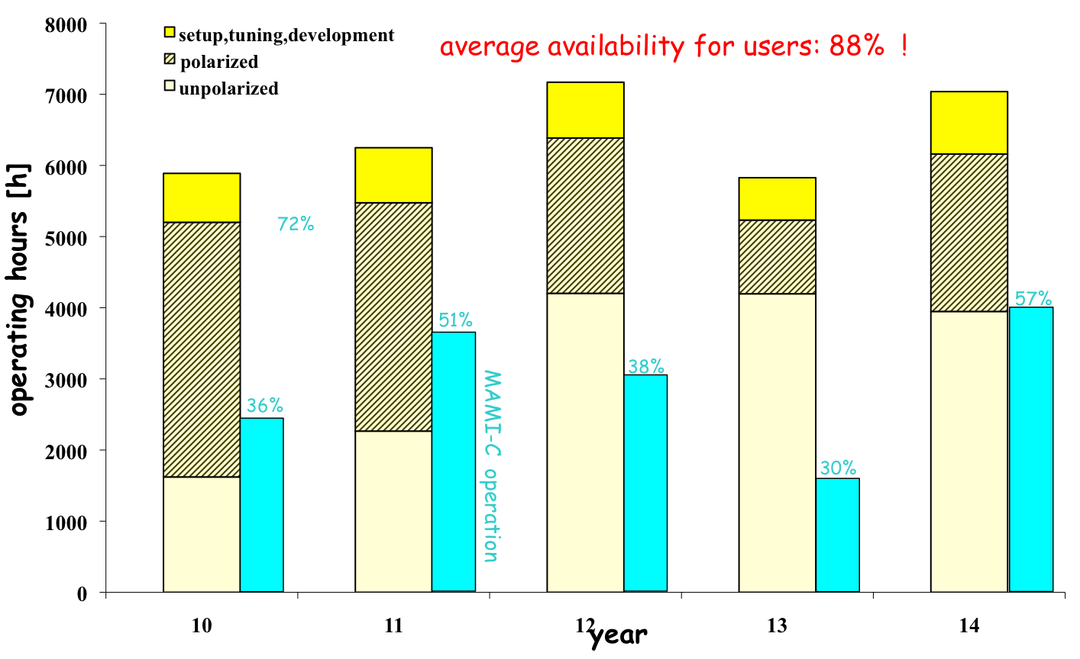
Der MAMI Beschleuniger
MAMI-C:
seit 2007 im Routinebetrieb
→ Strahlenergie E_{e}^{max} = 1.604 GeV
HOHE Intensität (max. 100 µA)
HOHE Auflösung (σ_{E}<0.100MeV)
HOHE Polarisation (ca. 80%)
HOHE Verfügbarkeit (>6000 h/Jahr)

Slide 5
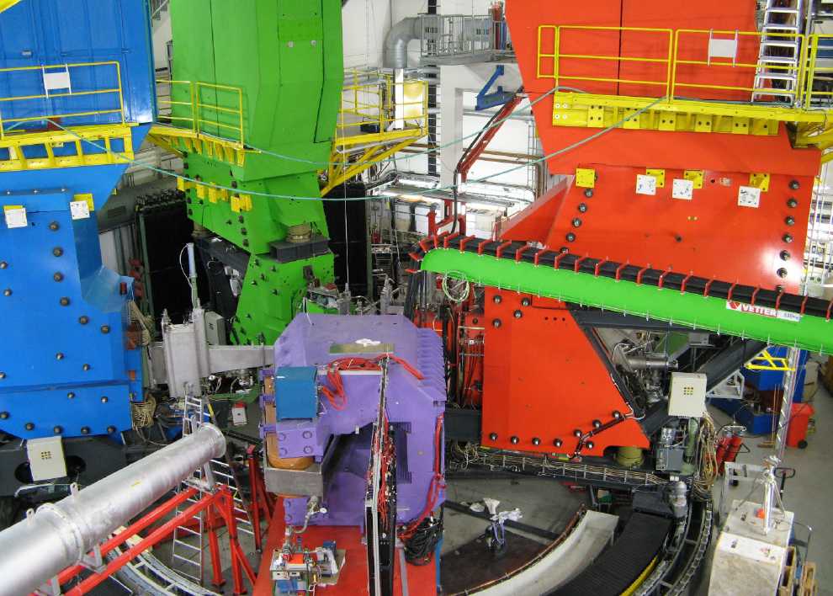
Der MAMI Beschleuniger
A1: Elektron-Streuung

Slide 6
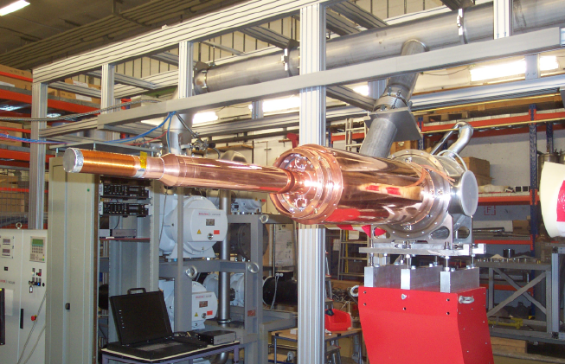
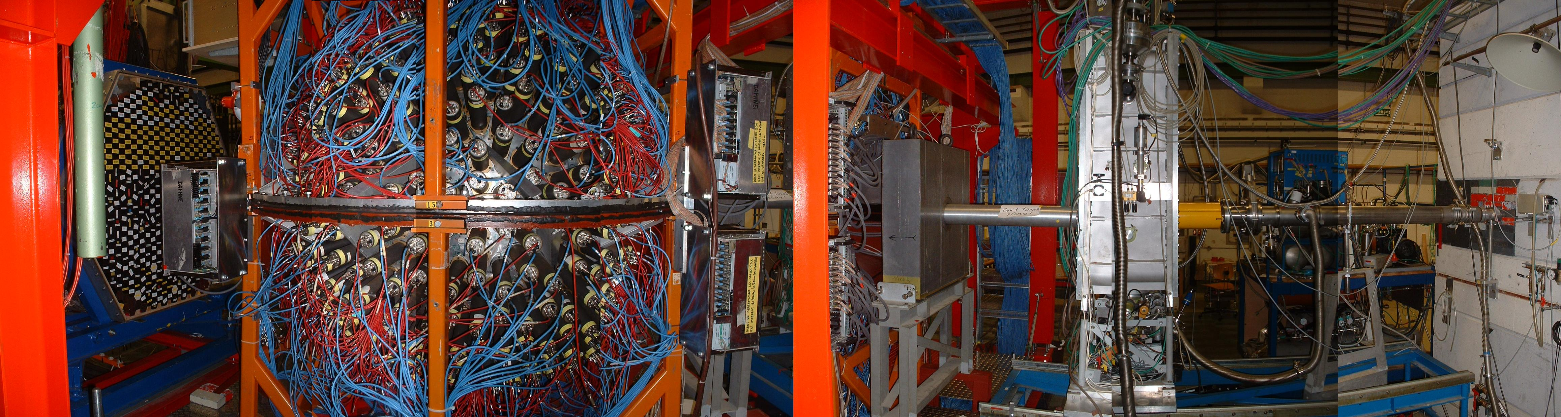
Der MAMI Beschleuniger
A2: Photon-Streuung
Crystal Ball / TAPS / Polarisiertes Target

Slide 7
Der MAMI Beschleuniger
M
E
S
A

Slide 8
Perspektive: Wie ergänzen sich die Experimentierprogramme an MAMI
(1.5 GeV 0.1mA) und MESA
(0.1GeV, 1-10mA) ?
CRC Highlights
MAMI-Program 2015
Hadron
Struktur
Proton Radius
Puzzle
PV-
Oberservable
Dunkle Photon
Suchen

Slide 9
Perspektive: Wie ergänzen sich die Experimentierprogramme an MAMI
(1.5 GeV 0.1mA) und MESA
(0.1GeV, 1-10mA)?
CRC Highlights
MAMI& MESA
Program 2020
MAGIX/H
Kernstruktur
(P2-Neutron
Skins)
Hadron
Struktur
Proton Radius
Puzzle
PV-
Oberservable
MAGIX/Xe
P2
(sin² θ_{W})
Dunkle Photon
Suchen

Slide 10
Die Aussichten
für die experimentelle Infrastruktur
von MESA haben sich im letzten Jahr verbessert !
CRC Highlights
MAGIX/H
Kernstruktur
(Neutron
Skins)
Hadron
Struktur
Proton Radius
Puzzle
PV-
Oberservable
MAGIX/Xe
P2
(sin² θ_{W})
Dunkle Photon
Suchen

Slide 11
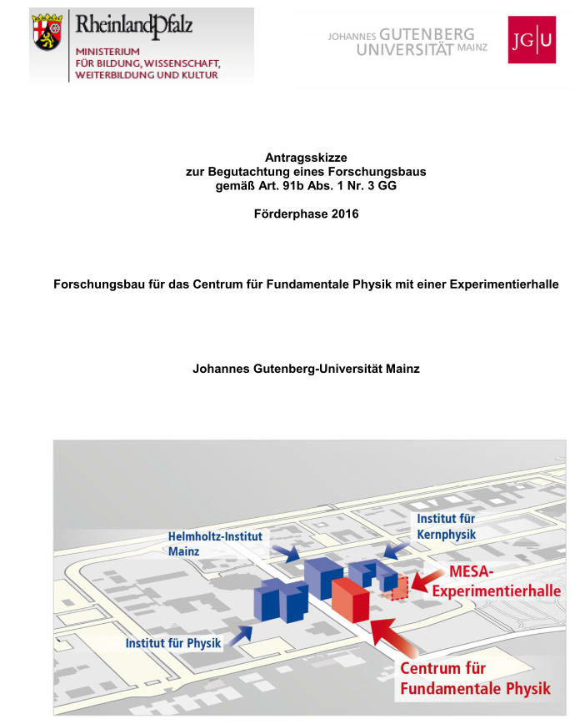
Neuer Forschungsbau:
“Centrum für Fundamentale Physik”, CFP
CFP besteht aus Büro/Laborgebaäude UND
einer unterirdischen Experimentierhalle
„MESA Experimentierhalle-1“
Zur Förderung empfohlen vom
Wissenschaftsrat im März d.J.
Förderung bewilligt im Juni 2015
Vergrößert das Platzangebot für die
beiden geplanten MESA-Experimente..
... und schafft Raum für Neue!
Finanzierung der Experimente über
Großgeräteförderung möglich

Slide 12
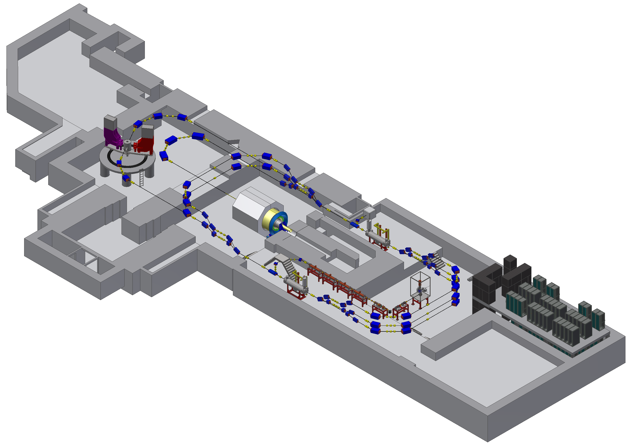
Gewinn durch Experimentierhalle-1
-
4
10m
3
Bestand
2
Neubau
MAGIX
P2
1
Vorh. Strahlfängergebäude
wird genutzt
Neues, parasitäres Experiment
„BDX“ in idealer Position
Mehr Platz für MESA Komponenten
Halle-4 frei zur Planung zukünftiger Experimente
BDX

Slide 13
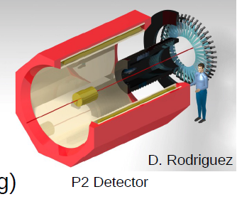
Von MAMI zu MESA: P2 Experiment
-
13
Frank Maas

Slide 14

Von MAMI zu MESA:
¹²C als “Aufwärmgegner” für sin²θ_{W}
-
14
2015: Erfolgreiche
Messkampagne
mit Vertikalspin
Zur Messung von
¹²C-A_{T} (AG Sfienti)
To come ¹²C-A_{PV}

Slide 15
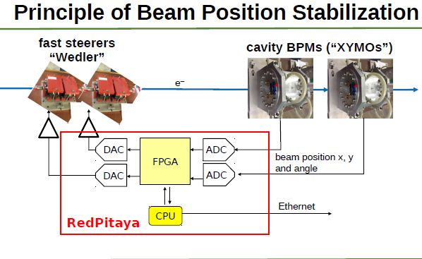
Tests von Experimentkomponenten in 180 MeV beamline
-
Ziel: Einsatz von FPGA basierten Digitalen Regelsystem zur Strahlstabilisierung bei P2 → Vorhandene „X“-Strahlfühung wird genutzt

Slide 16
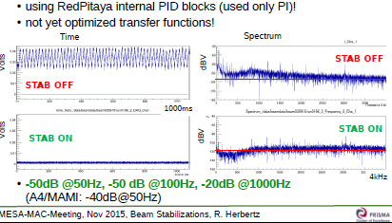
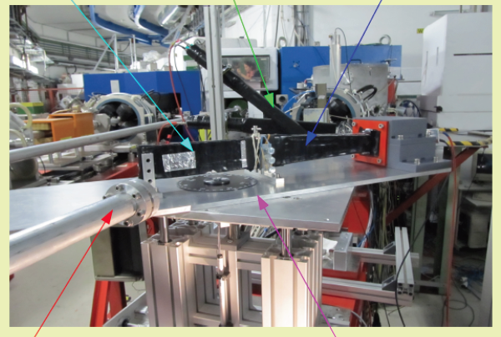
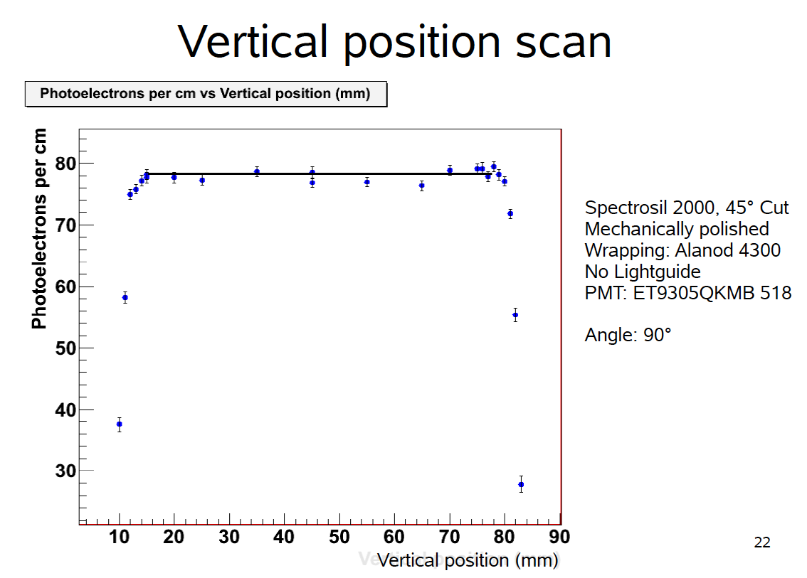
Teststrahlzeit von Cerenkov-Detektoren
Single Electron Response:
Quartz plus PMT gives about 80 P.E.
Quartzblock
Trigger
Lichtleiter
Strahlrohr
Rotatations- und
Translationstisch
K. Gertz et al.

Slide 17
Von MAMI zu MESA:
Formfaktoren und das…
-
17
..Proton Radius
Puzzle

Slide 18
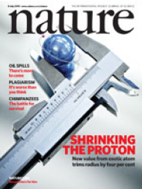
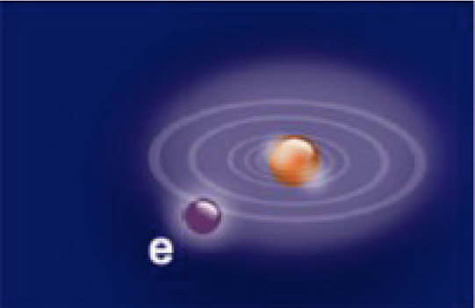
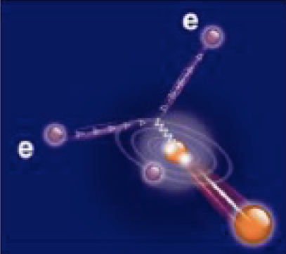
Proton Radius Puzzle
Atomic Spectroscopy
(HFS, Lamb-Shift in electronic / muonic systems)
Pohl et al.
[Nature 2010]
Antognini et al.
[Science 2013]
p
e/µ
p
Bernauer et al.
[A1] (PRC 2014)
Electron Scattering on the proton
(EM form factors, low Q²)

Slide 19

Proton Radius Puzzle
Atomic Spectroscopy
(HFS, Lamb-Shift in electronic / muonic systems)
Pohl et al.
[Nature 2010]
Antognini et al.
[Science 2013]
Lamb Shift
μH :
p
R_{E} = 0.8409 ± 0.0004 fm
e/µ
4 ... 7σ Difference
R_{E} = 0.8770 ± 0.0045 fm
ep-Data &
Electronic Spectroscopy:
p
Codata
Bernauer et al.
[A1] (PRC 2014)
Electron Scattering on the proton
(EM form factors, low Q²)

Slide 20
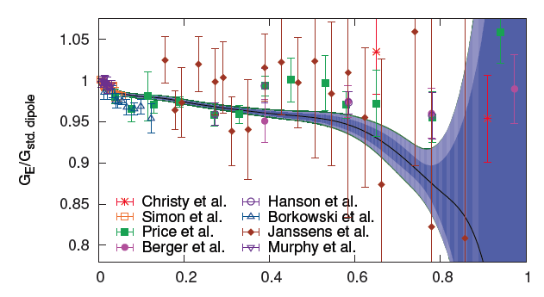



Electromagnetic Form Factors in ep Scattering
Elastic form factors in ep scattering:
Super-Rosenbluth measurement
G_{E}/G_{Dipole}
G_{E}: spatial
electric charge distribution
G_{M}: distribution of
magnetic moments
Q²/GeV²
average of all fit models
with uncertainties

Slide 21

Electromagnetic Form Factors in ep Scattering
Elastic form factors in ep scattering:
Super-Rosenbluth measurement
G_{E}/G_{Dipole}
G_{E}: spatial
electric charge distribution
G_{M}: distribution of
magnetic moments
Q²/GeV²
average of all fit models
with uncertainties
Proton charge radius:
Bernauer et al.: <r_{E}> = 0,879(8) fm
Bernauer et al. PRL '10 ; PRC '14

Slide 22
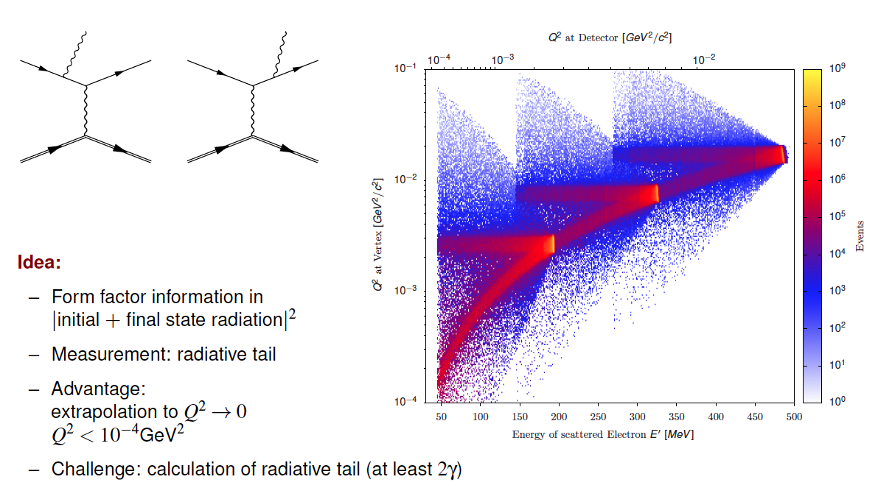
ISR Measurement of EM Form Factors
γ_{ISR}
γ_{FSR}
e
e'
e
e'
p'
p
p'
FSR
p
ISR
Initial State Radiation
Final State Radiation
E_{e}=495
MeV
E_{e}=330
MeV
Strategy:
- Very low values of Q² by using ISR events
- Measure momentum spectrum of scattered
electron
- Needs very good understanding of QED
radiative corrections and FSR
→ Access low Q² values down to 2x10⁻⁴
E_{e}=195
MeV

Slide 23
ISR Measurement of EM Form Factors
γ_{ISR}
γ_{FSR}
e
e'
e
e'
p'
p
p'
FSR
p
ISR
Initial State Radiation
Final State Radiation
E_{e}=495
MeV
E_{e}=330
MeV
Strategy:
- Very low values of Q² by using ISR events
- Measure momentum spectrum of scattered
electron
- Needs very good understanding of QED
radiative corrections and FSR
→ Access low Q² values down to 2x10⁻⁴
E_{e}=195
MeV

Slide 24
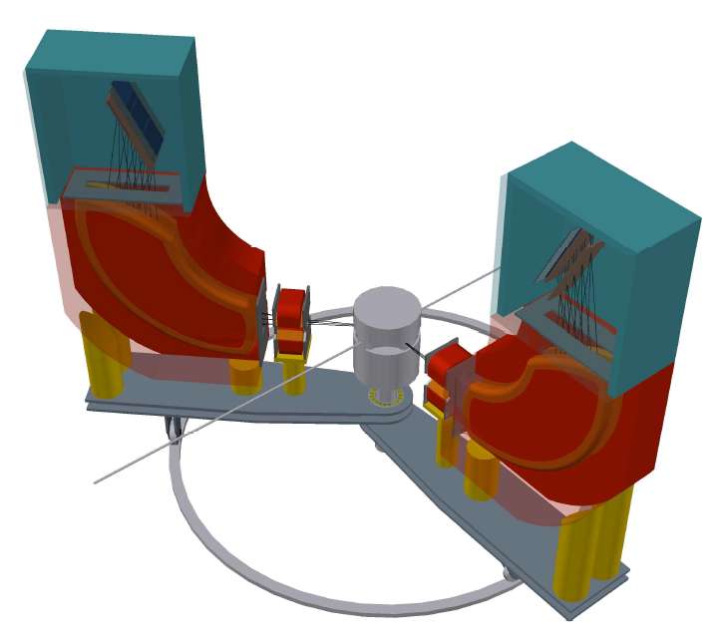
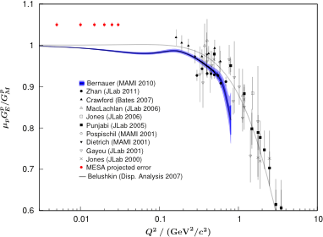
Outlook: MAGIX @ MESA
windowless
pseudo-internal gas
target
Simulation:
Polarized target, 3 x 10¹⁵ / cm²
80% polarisation
1mA beam current, 105 MeV
Electric/Magnetic Form Factor Ratio
MESA projected errors
1mA
ERL beam
MAGIX High Resolution Spectrometers
Double arm
Compact design
Momentum resolution: Δp/p < 10⁻⁴
Acceptance: ±50 mrad
GEM-based focal plane detectors
Operation of a high-intensity electron beam with an internal gas target !

Slide 25
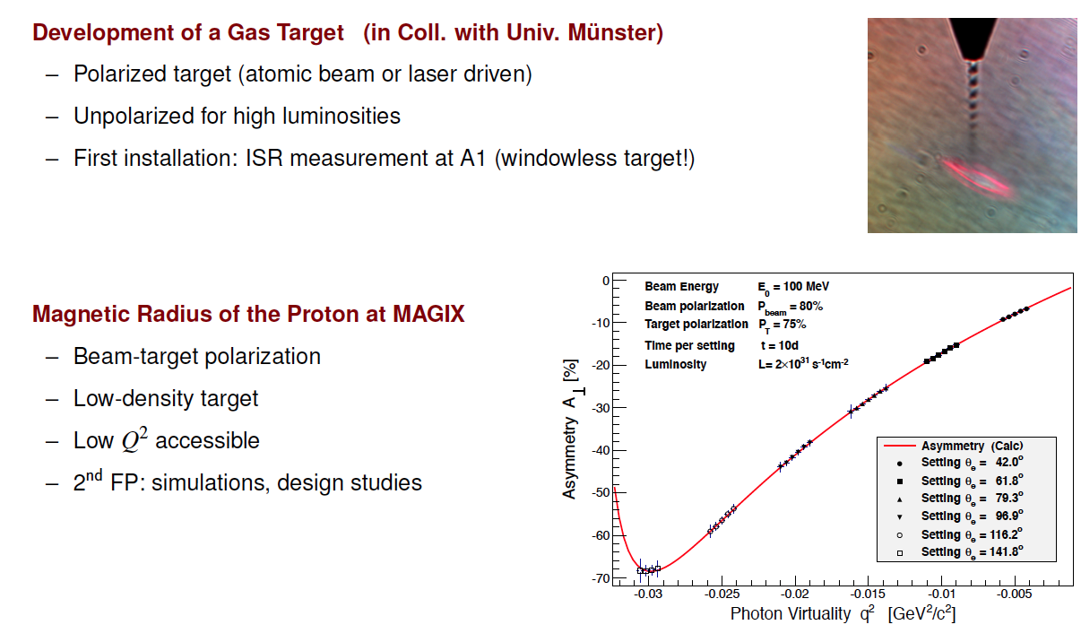

Slide 26
Perspektive: MAMI arbeitet unter
Volldampf, und leistet dabei auch wichtige Vorarbeiten für MESA.
Ab 2020 könnten sich die beiden Maschinen ergänzen
CRC Highlights
MAGIX/H
Kernstruktur
(P2-Neutron
Skins)
Hadron
Struktur
Proton Radius
Puzzle
PV-
Oberservable
MAGIX/Xe
P2
(sin² θ_{W})
Dunkle Photon
Suchen

Slide 27
Workshop on New vistas in Low-Energy Precision Physics (LEPP)
4.-7. April 4 - 7, 2016 in Mainz
Kontakt: ACHIM DENIG, MARC VANDERHAEGHEN
CRC Highlights
MAGIX/H
Kernstruktur
(P2-Neutron
Skins)
Hadron
Struktur
Proton Radius
Puzzle
PV-
Oberservable
MAGIX/Xe
P2
(sin² θ_{W})
Dunkle Photon
Suchen

Slide 28
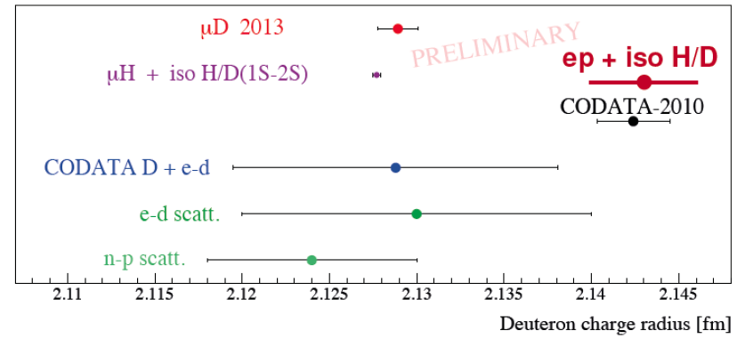
Myonische (leichte) Kerne
Neue Daten vom PSI für leichte Kerne: Myonisches D, ³He, ⁴He gemessen!
Codata + iso H/D(1S-2S)
H/D (1S-2S) Isotopen-Shift r_{d}²-r_{p}² = 3.82007(65)

Slide 29
Myonische (leichte) Kerne
Neue Daten vom PSI für leichte Kerne: Myonisches D, ³He, ⁴He gemessen!
Vorläufiges Ergebnis für µD
Codata + iso H/D(1S-2S)
H/D (1S-2S) Isotopen-Shift r_{d}²-r_{p}² = 3.82007(65)
Konsequenzen: - Puzzle besteht auch in myonischem Deuterium
- Falls Neue-Physik-Erklärung: keine Kopplung an Neutron
- Isotopen-Shift in elektronischen und myonischen Systemen gleich
Problem: - Fehler in µD vollkommen dominiert durch hadronische Korrekturen

Slide 30
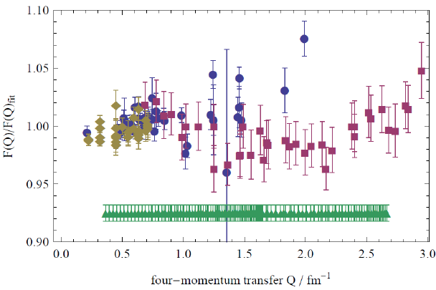
Proton Radius Puzzle – Entwicklungen
Exp. Aktivitäten in Mainz (SFB-1044):
ed Streuung, Strahlzeit (2014)
→ neue Bestimmung von r_{d} !
Elektro-Desintegration in ed-Streuung
→ erlaubt Reduktion der hadronischen
Korrekturen in PSI-Messungen
ISR- Methode in ep-Streuung (2013/14)
→ Zugang zu Q²-Werten bis 10⁻⁴ GeV²
Neue ep-Messung bei MAMI-C (2015)
MAMI '14
Exp. Aktivitäten außerhalb Mainz:
E08-007 @ JLAB ep, wird analysiert
PRad @ JLAB ep, in Vorbereitung
MUSE@PSI: μp Streuung, in Vorbereitung
Atomphysik: Elektron. atomare Spektrosk.

Slide 31
MAGIX @ MESA
windowless
pseudo-internal gas
target
Simulation:
Polarisiertes Target, 3 x 10¹⁵ / cm²
80% Polarisation
1mA Strahlstrom, 105 MeV
Luminosität 10³⁵ / cm² s
MESA projezierte Fehler
1mA
ERL-Strahl
Hochauflösende Spektrometer:
Doppelarm
Kompaktes Design
Impulsauflösung: Δp/p < 10⁻⁴
Akzeptanz: ±50 mrad
GEM-basierte Fokalebenen-Detektoren

Slide 32

32
Hadron-Struktur Physik
bei Crystal Ball / Taps

Slide 33
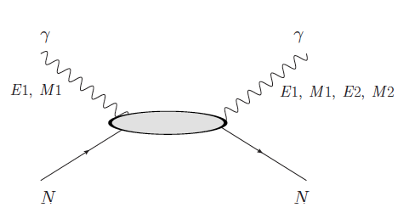
Polarisierbarkeiten des Protons
Fundamentale Größen von Hadronen, sensitiver Test von Theorien (Disp.relat., CHPT)
Reaktion des Nukleons unter Einfluss eines EM Feldes <--> Compton-Streuung
Elektrische Polarisierbarkeit: α_{E1}
Magnetische Polarisierbarkeit: β_{M1}
Spin-Polarisierbarkeiten: γ_{E1E1}, γ_{M1M1}, γ_{M1E2}, γ_{E1M2}

Slide 34
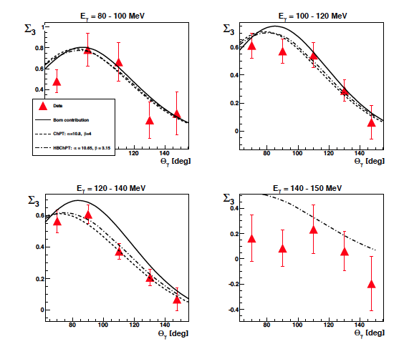

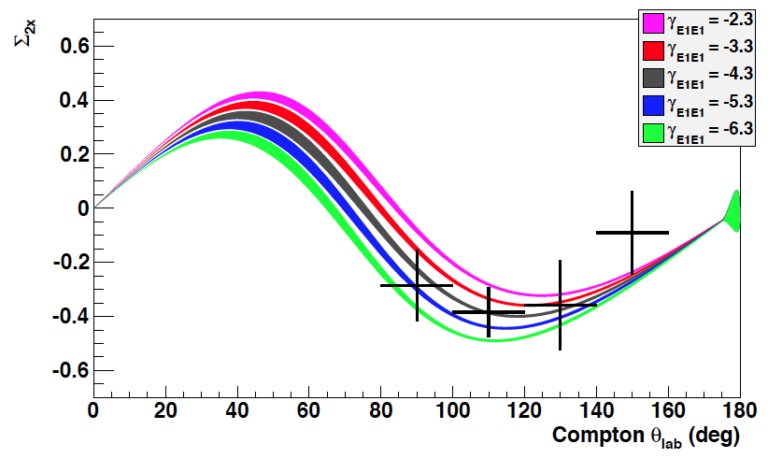
Polarisierbarkeiten des Protons
Fundamentale Größen von Hadronen, sensitiver Test von Theorien (Disp.relat., CHPT)
Reaktion des Nukleons unter Einfluss eines EM Feldes <--> Compton-Streuung
Elektrische Polarisierbarkeit: α_{E1}
Magnetische Polarisierbarkeit: β_{M1}
Spin-Polarisierbarkeiten: γ_{E1E1}, γ_{M1M1}, γ_{M1E2}, γ_{E1M2}
Experimentell: Doppelpolarisations – Variabl. Σ₃, Σ_{2x}, Σ_{2z}
[A2] submitted to PRL14
Mehr Statistik → Upgrade!

Slide 35
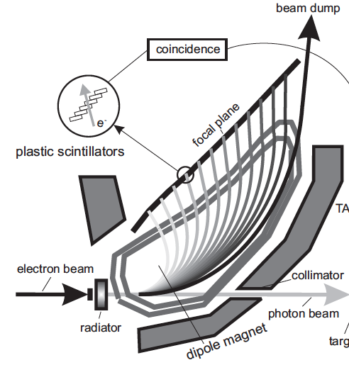
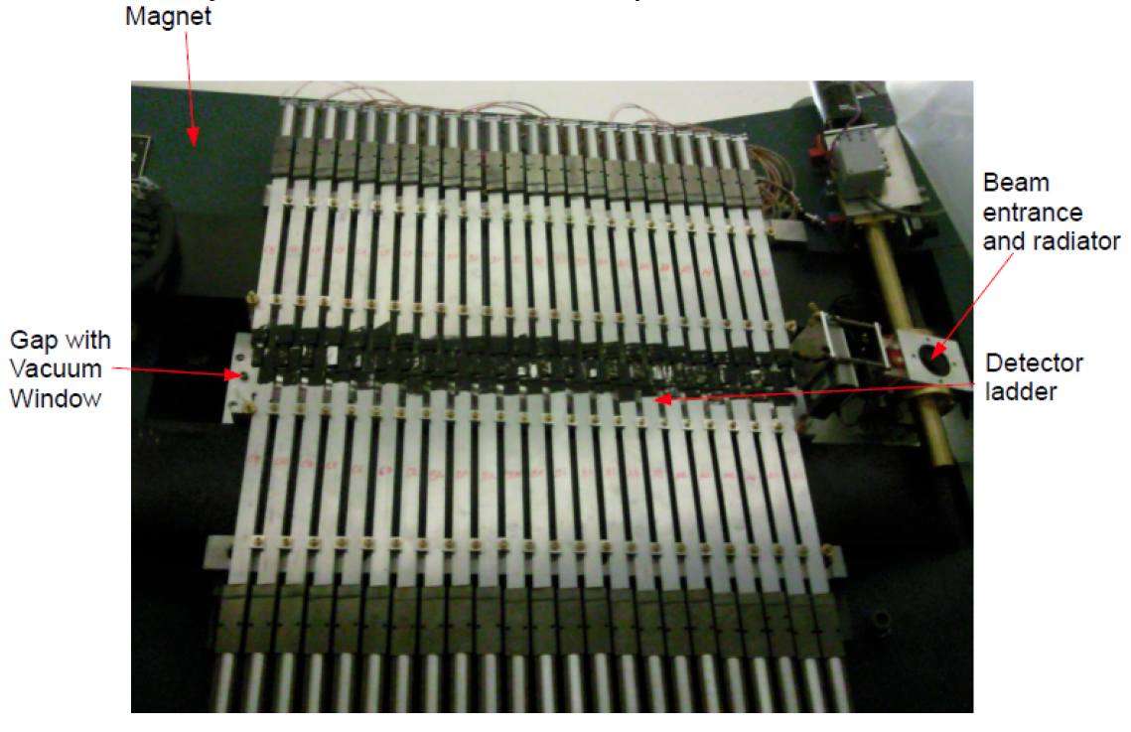
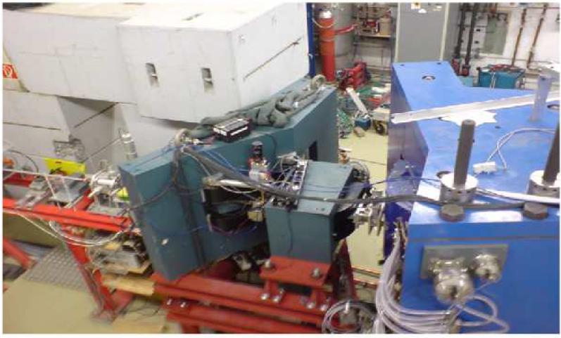
Upgrades Crystal Ball / TAPS
Crystal Ball DAQ
verbesserer Trigger, Faktor 4 höhere Rate
Detektor Kontrollsystem
Neues HV Verteiler-System
Pläne für 2015+: Upgrade des Tagging-Spektrometers !
Endpoint tagging-Spektrometer
Tagging von Bremsstrahlungs-Photonen 10–150 MeV
unterhalb der e Strahl-Energie
Neuer Endpoint Tagger

Slide 36
Upgrades Crystal Ball / TAPS
Crystal Ball DAQ
verbesserer Trigger, Faktor 4 höhere Rate
Detektor Kontrollsystem
Neues HV Verteiler-System
Pläne für 2015+: Upgrade des Tagging-Spektrometers !
Endpoint tagging-Spektrometer
Tagging von Bremsstrahlungs-Photonen 10–150 MeV
unterhalb der e Strahl-Energie
Neuer Endpoint Tagger

Slide 37
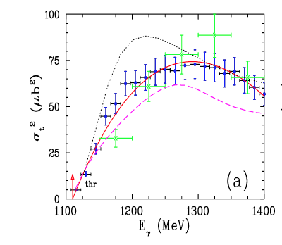
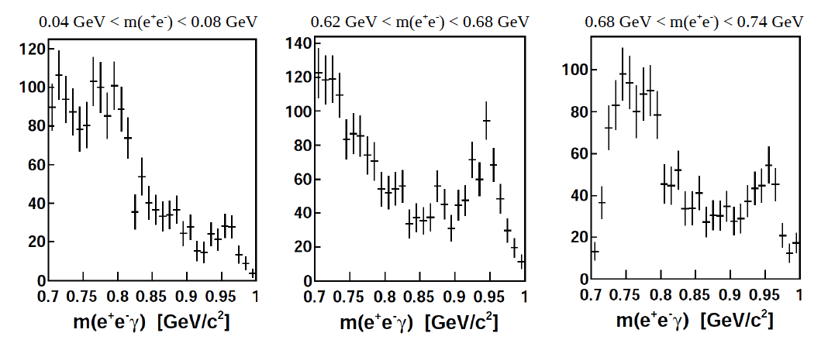
Meson-Physik
Schwellenprodukt. ω
η’ und ω Zerfälle
- 10 Wochen Strahlzeit in 2014 mit neuem Endpoint-Tagger
MAMI 14
- Ungefähr 17 Millionen η’ produziert
→ Weltgrößter η’ Datensatz in sauberer Umgebung
(gemeinsam mit BESIII)
submitted to PRL
Seltene
Zerfälle
η’ → e+e-γ
η’
η’
η’

Slide 38
38
Suche nach dem
Dunklen Photon

Slide 39
Dunkle Photon Suche
Neues massives Austauschteilchen einer U(1)_{d} Eichgruppe; vorhergesagt in quasi allen String-Kompaktifizierungen
Dunkles Photon
LHC
10⁻⁶
10⁻²
10⁶
10⁹
10¹¹
10¹³
Masse [eV]
Axion
α ′=ε ² · α_{em}
W’, Z’

Slide 40
Dunkle Photon Suche
Neues massives Austauschteilchen einer U(1)_{d} Eichgruppe; vorhergesagt in quasi allen String-Kompaktifizierungen
Dunkles Photon
LHC
10⁻⁶
10⁻²
10⁶
10⁹
10¹¹
10¹³
Masse [eV]
Axion
α ′=ε ² · α_{em}
W’, Z’
Suche nach O(GeV/c²) Massenskala in weltweiter Anstrengung
Könnte eine Reihe astrophysikalischer Anomalien erklären
Könnte die 3.6σ Abweichung in (g-2)_{μ} zwischen Standardmodell-Vorhersage und
direkter (g-2)_{μ} Messung erklären
Arkani-Hamed et al. (2009)
Pospelov(2008)

Slide 41
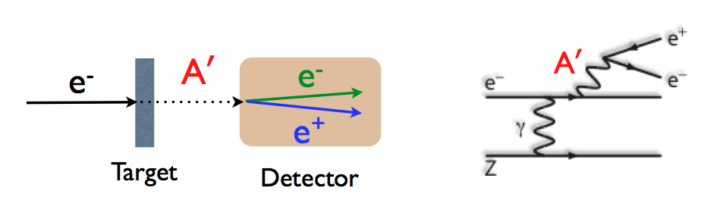
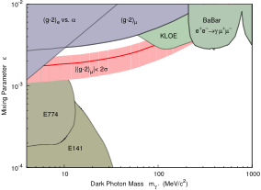
Neues MAMI-Limit 2014
Niederenergie-Elektronen-Beschleuniger ideal geeignet für die Dunkle-Photon-Suche
Bjorken et al. (2009)
γ
γ
Bump-Search!
Untergrund beschrieben durch
bekannte QED-Prozesse
2010

Slide 42
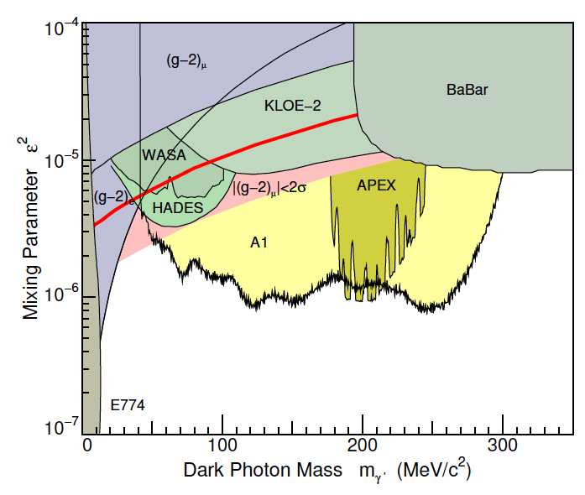
Neues MAMI-Limit 2014
Niederenergie-Elektronen-Beschleuniger ideal geeignet für die Dunkle-Photon-Suche
Bjorken et al. (2009)
γ
Merkel et al. [A1] (PRL 2014)
γ
Bump-Search!
Untergrund beschrieben durch
bekannte QED-Prozesse
2010
Großteil des (g-2)_{µ} - motivierten
Parameterbereiches ausgeschlossen

Slide 43
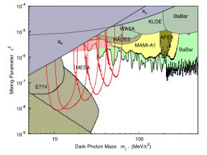
MAGIX @ MESA
windowless
pseudo-internal gas
target
Simulation:
Xenon gas target
Luminosität 10³⁵ / cm² s
1mA
ERL-Strahl

Slide 44
44
Zusammenfassung

Slide 45
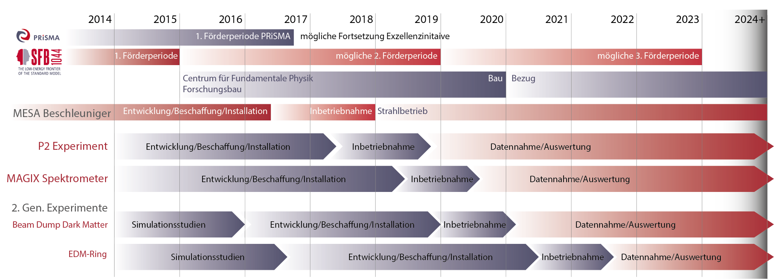
Zusammenfassung
SFB-1044: Präzisionsphysik mit weitreichenden Konsequenzen für
Kern-, Hadronen- und Teilchenphysik
Innovative exp. Methoden/Ergebnisse in 1. FP angestoßen/erzielt
(ISR-Methode, Dunkle Photonen, Meson-Produktion, Pol. Target A2, … )
Jahr 2015: Beantragung 2. FP SFB-1044
Aufbau MESA-Beschleuniger bis Ende der Laufzeit von PRISMA (Ende 2017)
Einbindung von MESA-Projekten in Planungen für 2. und 3. FP des SFB-1044

Slide 46
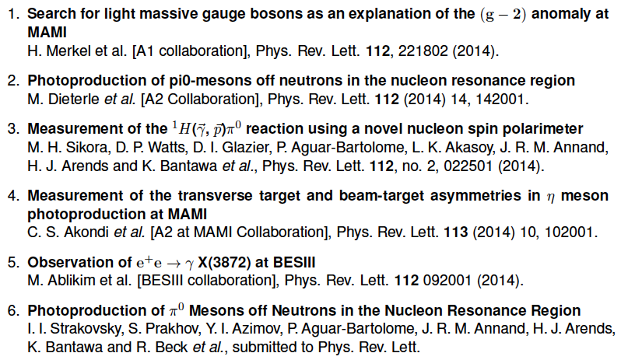
Experimentelle SFB-Publikationen 2014
Phys. Rev. Lett.
35 weitere Publikationen 2014 in referierten Journalen (PLB, PRC, PRD),
inklusive Theorie

Slide 47
BACKUP

Slide 48
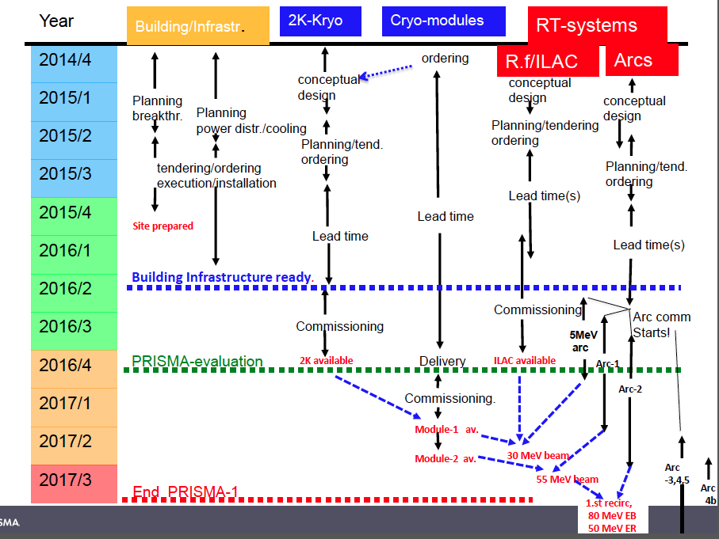
Timeline MESA

Slide 49
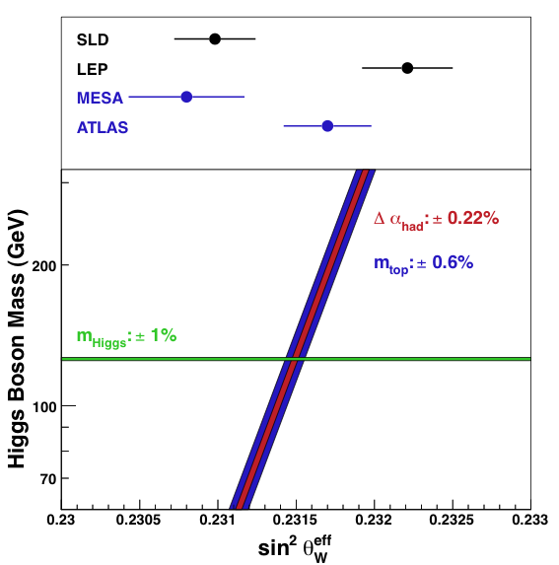
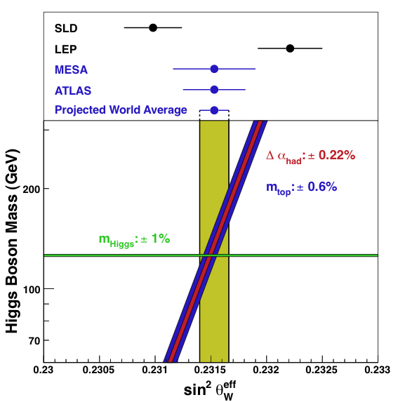
Possible Scenarios 2017+
Scenario:
Physics beyond the SM
Scenario:
Metastable universe → No Physics beyond the SM

Slide 50
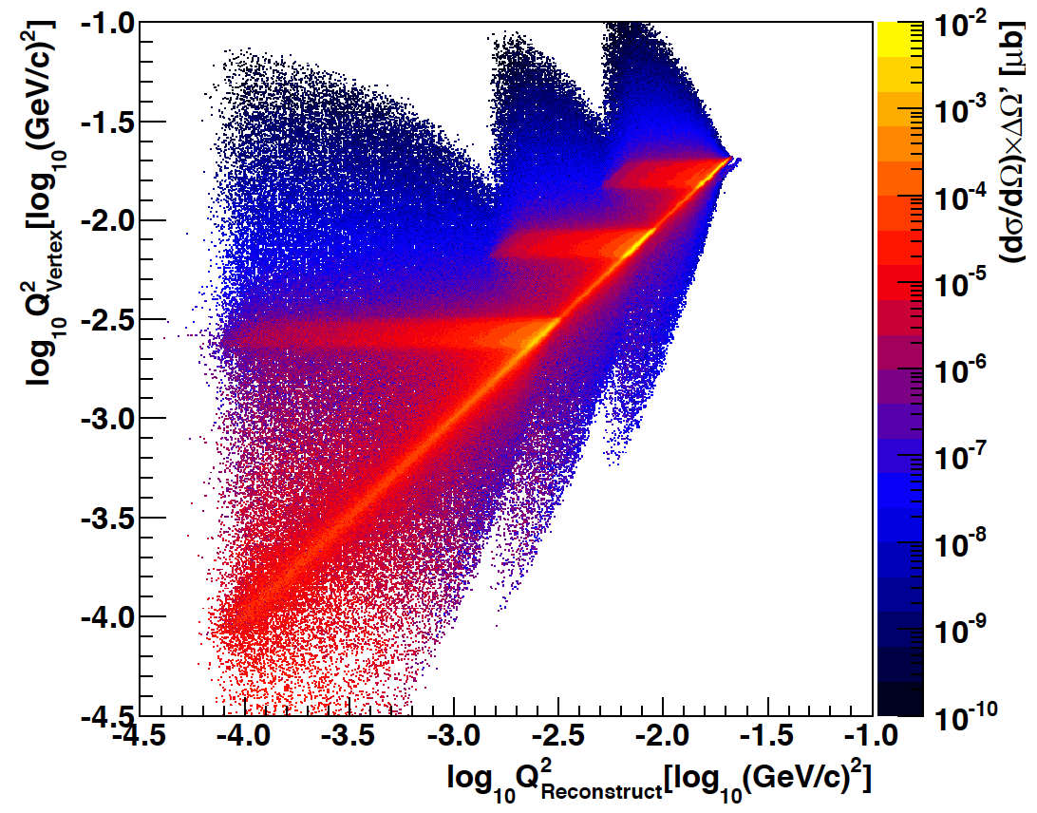
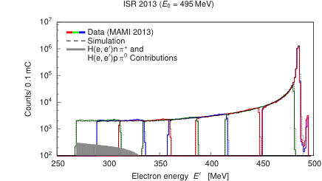
New: ISR Measurement of EM Form Factors
Recent beam time (08/13):
- 3 MAMI energy settings: 495, 330, 195 MeV
- luminosity measurement with second spectrometer
→ after few online calibrations agreement with
QED prediction on few % level
August '13
p r e l i m i n a r y

Slide 51
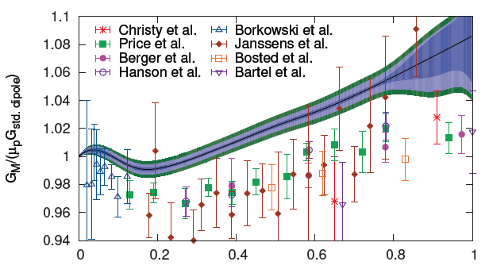
EM Form Factors of the Proton
Full Q² range
G_{E}
G_{M}
average of all fit models
with uncertainties
Proton radius:
PRL10 (A1): <r_{E}> = 0,879(8) fm
1307:6227 (incl. world data set e- scatt.)
  <r_{E}> = 0,879(8) fm

Slide 52
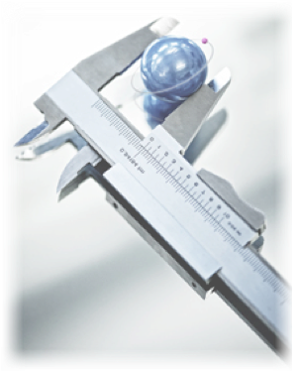
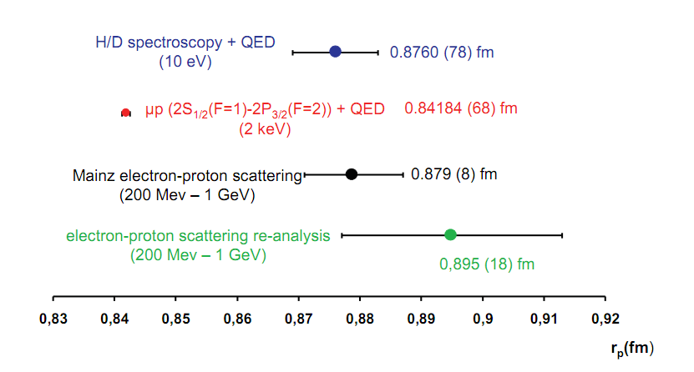
Proton Radius Puzzle
Comparison btw. electron scattering and atomic physics evaluations
?
HFS hydrogen
Lamb shift muonic hydrogen
CODATA
electron scattering
<r_{E}> (fm)
Error(s) or New Physics?
Hadronic or QED uncertainties? Dark photon or other new physics?
No obvious mistake found! →Only dedicated models viable!
Several new experiments planned to shed light on puzzle
→ Mainz: Initial State Radiation

Slide 53


Dark Photon Search @ A1
Features 2010 pilot run (4 days)
Beam energy 855 MeV
Target: 0.05 mm Tantalum
Beam current ~100µA → Luminosity ~10³⁹ cm⁻²s⁻¹
Kinematic configuration: - complete energy transfer to γ’ boson
- symmetric e⁻ and e⁺ momenta
Cerenkov detector for electron/positron identification
Time difference
between spectro-
meters A, B
δM_{ee}~ 0.5 MeV
QED bkg.
Hypothetical Dark Photon signal:
bump in one
single bin
ΔT_{AB}< 1 ns

Slide 54


Searches using Fixed-Target Experiments
Bjorken, Essig, Schuster, Toro (2009)
m_{e+e-}
Low-energy, high-intensity
accelerators are ideally suited
for Dark Photon searches
MAMI: E_{γ} < 1.6 GeV
A1 spectrometer setup
QED background processes:
Notes:
We are following the suggestion by Bjoerken,Essig, Schuster and Toro who pointed out that fixed target experiments at low-energy electron accelerators are indeed advanteous over collider experiments
The concept is displayed here: dark photons are produced in ISR or FSR processes, are coupling to e+ e- pairs, which are detected in the experimental setups

Slide 55

Parameterbereich für Dunkle Photonen
rote Region
motiviert durch (g-2)_{µ}
Weiße Region
motiviert durch
Astrophysik
2010
Low-energy, high-intensity accelerators ideally suited for Dark Photon searches!
γ
γ
Bjorken et al. (2009)

Slide 56


Polarisierbarkeiten

Slide 57

Proton Radius Puzzle
Atomare Spektroskopie
(Lamb-Shift in myonischen Systemen)
Pohl et al.
[Nature 2010]
Antognini et al.
[Science 2013]
p
μH data:
R_{E} = 0.8409 ± 0.0004 fm
e/µ
7.9 σ
difference
ep-data:
R_{E} = 0.8770 ± 0.0045 fm
p
Bernauer et al.
[A1] (PRC 2014)
ep-data
Elektronen-Streuung am Proton
(EM Formfaktoren, niedriges Q²)
μH Lamb Shift

